Slide 1
اینترنت

Slide 2
اینترنت
اینترنت بزرگترین شبکه کامپیوتری جهان را ارائه می دهد و امکانی برای برقراری ارتباط از طریق متن، صدا و ویدئو است.
برنامه های کاربردی اینترنت که بزرگترین گسترش شبکه جهانی
)که بخشی از آن هنگامی که به دنبال اطلاعات www (مختصر
در صفحات وب و ایمیل هستیم استفاده میشود.
از طریق وب شما می توانیدخدمات مختلف به عنوان یک فضا برای ارتباطات، وبلاگ، تجارت الکترونیکی و ویکی استفاده کنید. شبکه جهانی وب که حدود اوایل سال 1990 ساخته شده اینترنت را برای عموم مردم محبوب کرده است.

Slide 3
اینترنت _یک شبکه جهانی
اینترنت فرصت های شگفت انگیز برای سریع پیدا کردن اطلاعات و برقراری ارتباط از طریق متن یا تصاویر متحرک و صدا در تمام جهان ارائه می دهد . اتصال کامپیوترها در نقاط مختلف جهان به این شبکه اجازه می دهد تا ما به سرعت اطلاعات بدون توجه به دور بودن منبع اطلاعات دریافت کنیم .
آن محدوده ای که بیشتر در حال افزایش و توسعه است توانایی برای کمک به محتوای اینترنت است. استفاده می کند نشر مطالب خود و برقراری ارتباط از طریق رسانه های اجتماعی مانند وبلاگ ها،
انجمن های اجتماعی مانند فیس بوک، و یابه اشتراک گذاری عکس ها و فیلم های سینمایی از .امروز، بسیاری از شرکت ها و سازمان های رسانه های اجتماعی برای Youtube یا Flickrطریق
برقراری ارتباط با گروه هاهدف خود به دلیل آن که راه سریع و آسان برای دسترسی و ایجاد یک
گفتگو است استفاده میکنند.
مزیت اینترنت امکان استفاده از آن در پشت صحنه است-هر کسی می تواند هر چیزی را منتشرکند. هیچ کس برای کنترل اطلاعات وجود ندارد. اینترنت کنترل توسط هیچ گونه اقتداری نشده. اطلاعات باز و قابل دسترس برای همه است و می تواند برای مقاصد مختلف; اطلاعات عمومی علمی متون تبلیغاتی یا تبلیغات مورد استفاده قرار گیرد .
بنابراین، مهم است که آگاه باشیم که پشت اطلاعاتی که در اینترنت است چه کسی قرار گرفته است.
استفاده از اینترنت رایگان است اما نیاز به که یک اتصال دارد . اگر شما می خواهید از آن درخانه استفاده کنید اشتراک مورد نیاز است.

Slide 4
مرورگر
برنامه برای خواندن صفحات وب – گشت webbläsare مرورگر یا
و گذار در وب استفاده می شود. بسیاری از مرورگرهای مختلف، اینترنت اکسپلورر به طور گسترده ای با سیستم عامل ویندوز در دسترس است. نمونه های دیگر عبارتند از: موزیلا فایرفاکس، سافاری و گوگل کروم.
در رایانه های با سیستم عامل ویندوز، اینترنت اکسپلورر به عنوان یک نماد را مشاهده می کنید. متناوبا، شما می توانید برنامه را از منوی شروع دانلود کنید.

Slide 5
آدرس های وب
آدرس وب آدرس وب سایت در اینترنت است. نام دیگر آدرس (محل منابع جهانی) است. شما می توانید به یک وب سایت با تایپ کردن آدرس آن در نوار آدرس مرورگر خود دسترسی پیدا کنید. آدرس اینترنتی شامل چندین بخش
است:
http://www.google.com
مخفف شبکه جهانی وب است. http://
_مخفف پروتکل انتقال فوق متن است. www
گوگل_ دامنه/سرور اغلب همان نام صفحه وب. این بخش از آدرس میتواند هدایت را در این که صفحه در چه مورد است و یا که صاحب سایت را ارائه می کند.
کام مخفف شرکت است. این بخش دامنه نام و از یک سایت به سایت دیگرمتفاوت است . برخی از حروف اختصاری در سایت، به عنوان مثال نشان می دهد؛
دومن سطح بالا.se و غیره بدون دیدن —. آدرس ها به شهرداری ها سوئدی ها همیشه به –نروژ ، no,سوئد:se
ختم می شود.
http://www.linkoping.se, http://www.mjolby.se
اختصارات دیگری نیز وجود دارد، نگاه کنید به برخی از نمونه:
دات نت، مخفف شبکه. وب
مخفف برای آموزش و پرورش .edu
مخفف دولت gov.
. دات اینفو مخفف اطلاعات است.
نشانگر سازمان است org
اختصارات نشانه ای از محتوای این سایت نیست.

Slide 6
رابط مرورگر
عقب Bakåt
ما گوگل کروم را بررسی می کنید چون یکی از متداول ترین مرورگرهای مورداستفاده است
نوار عنوان Titelfält
جلو Framåt
نوار آدرس
Adressfält
موارد موردعلاقه
Favoriter
صفحه خانگی Startsida
فرمان
Kommando
منو Meny
موتور جستجو Sökmotor

Slide 7
نوار عنوان-Titelfält
اسم سایت باز را نشان می دهد. دکمه ها از چپ به راست عبارتند از minimize (کوچک کردن)، maximize (بزرگ کردن) و Close (بستن).

Slide 8
نوار آدرس- Adressfält
آدرس کامل تارنما در سمت چپ این فیلد وارد می شود. فیلد سمت راست یک فیلد جستجو است که در این مثال به موتور جستجوی گوگل (google search engine) پیوند دارد.
جلو و عقب
Bakåt och framåt
آدرس URL
این صفحه را از نو بار گذاری کن
منو Meny

Slide 9
منو-Meny
حاوی مهم ترین منوها است
حاوی مهم ترین ابزارها است: چاپگر، صفحه خانگی و غیره

Slide 10
موارد موردعلاقه/ بوکمارکهاFavoriter / bokmärken
در بخش موارد مورد علاقه (favoriter) می توانید یک فهرست برای دسترسی سریع از صفحاتی ایجاد کنید که بیش تر از آن ها بازدید می کنید.

Slide 11
شما می توانید نوار ابزارها را پنهان کنید یا به نمایش در بیاورید. روی Visamenyn کلیک کنید، نوارابزارها را انتخاب کنید و نوار ابزاری را که می خواهید پنهان شود یا نمایش داده شود را انتخاب کنید. وجود علامت تیک در جلوی نوار ابزار نشان می دهد که آن نوار ابزار نمایش داده می شود.

Slide 12
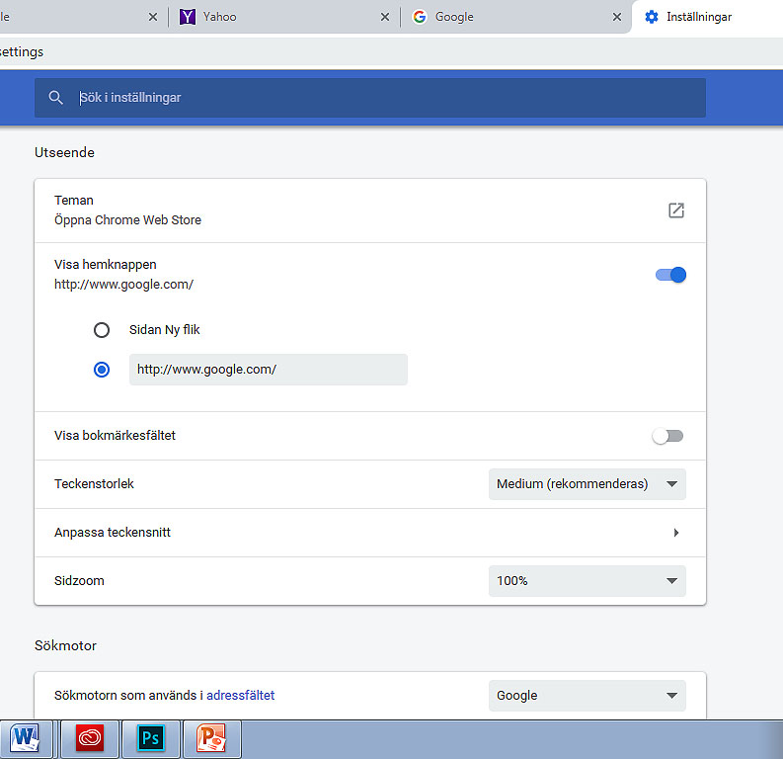
صفحه خانگی-Startsidan
منو (Meny) را باز کنید و روی تنظیمات کلیک کنید
به Utseende بروید و روی Visa hemknappen کلیک کنید.
یک کادر گفتگو باز می شود. نوع: تارنمایی که می خواهید به عنوان صفحه خانگی شما قرار گیرد.

Slide 13
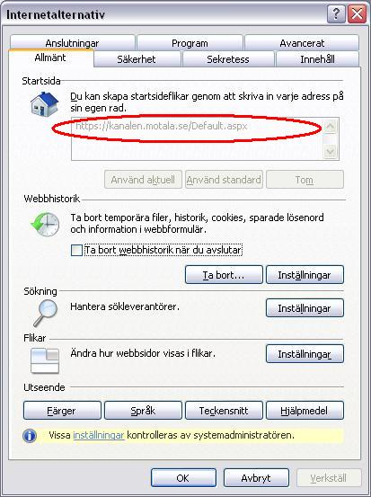
2 روی Verktyg کلیک کنید و Internetalternativ را انتخاب کنید.
آدرس کامل (URL) تارنمایی که می خواهید صفحه خانگی شما شود را وارد کنید (دور آن دایره قرمز کشیده شده است) و سپس دکمه OK در انتهای کادر گفتگو را بزنید.

Slide 14
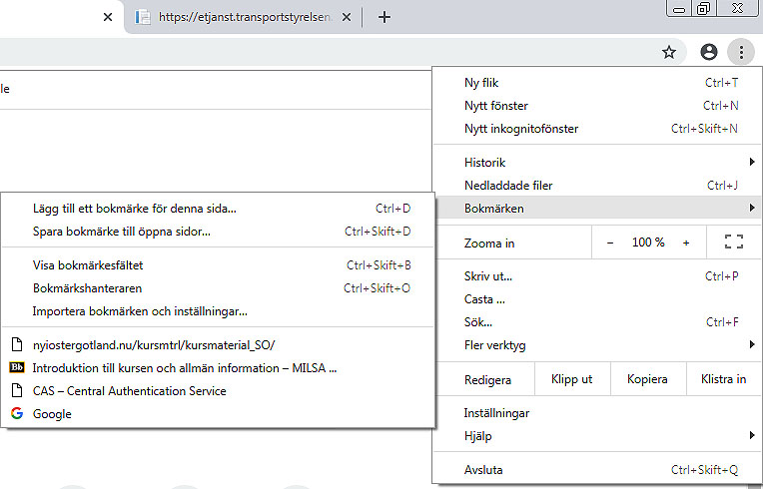
افزودن یا حذف Favoriter/ Bokmärken
روی ستاره کلیک کنید تا تارنما به بخش موارد مورد علاقه (favoriter) شما اضافه شود.
روی صفحه وب کلیک راست کنید و دکمه حذف (Ta bort) را بزنید

Slide 15
حذف یک صفحه وب از Favorites
Favoriter را از نوار منو یا با استفاده از آیکون Favourites Bar (ستاره زرد رنگ) باز کنید. به صفحه ای بروید که می خواهید از فهرست صفحات موردعلاقه شما حذف شود. روی صفحه وب کلید کرده و دکمه Ta bort را انتخاب کنید.
روی صفحه وب کلیک راست کنید و دکمه حذف (Ta bort) را بزنید

Slide 16
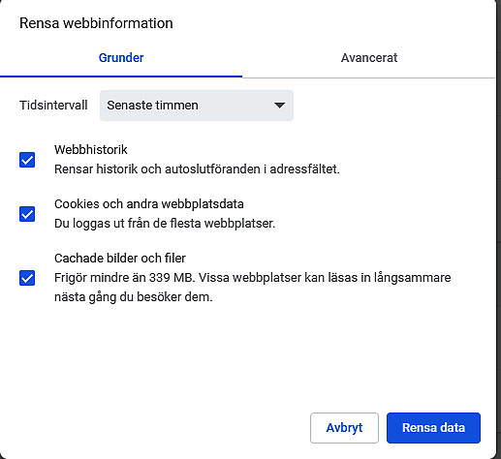
حذف سابقه جستجو و فایل های موقت
زمانی که از صفحات وب بازدید می کنید، فایل های موقت در کامپیوتر شما ذخیره می شود. این فایلها ممکن است سرعت کامپیوتر را پایین بیاورند و به علاوه، از آن ها می توان برای دسترسی به محتویات کامپیوتر شما استفاده کرد. به همین علت است که بهتر است فایل های موقت را بصورت دوره ای حذف کنید.
Inställningar را باز کرده و Avancerat را انتخاب کنید. سپس، در بخش Sekretess Säkerhet och ، Rensa webbinformation را انتخاب کنید.

Slide 17
اگر کادر سبز را در سمت چپ تیک بزنید: Ta bort webbhistorik när du avslutar، هر زمان که کامپیوتر خود را خاموش کنید سوابق مرور اینترنت شما پاک می شود.
اگر در کادر گفتگو روی Ta bort در سمت چپ کلیک کنید، کادر گفتگوی زیر نمایش داده می شود.
همه کادرهای هایلایت شده در کادر گفتگو را علامت زده و سپس Ta bort را انتخاب کنید.
سپس در کادر گفتگوی فوق دکمه OK را بزنید. اکنون سابقه مرور در اینترنت خود را پاک کردید. لطفا توجه داشته باشید که این امر بر موارد موردعلاقه (Favoriter) شما اثر ندارد.

Slide 18
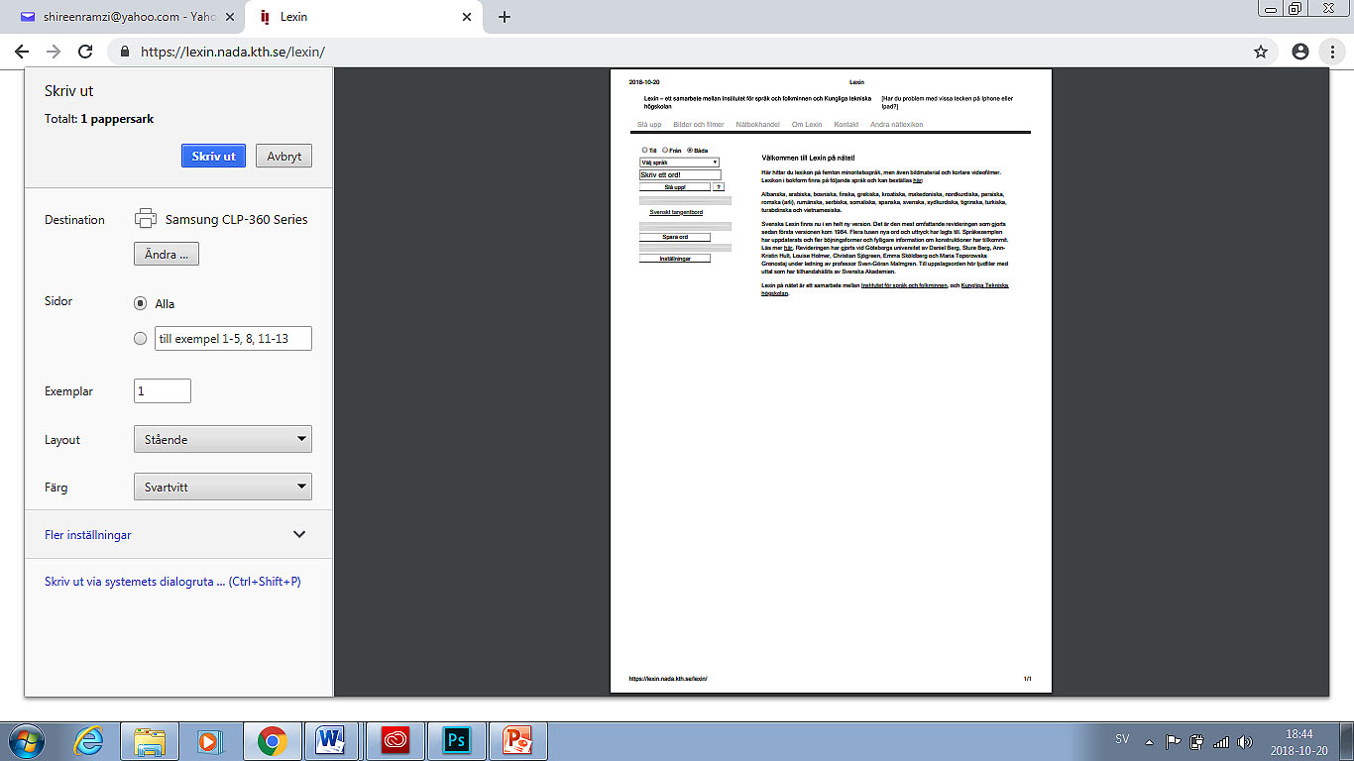
چاپ گرفتن از صفحات وب
وقتی اینترنت را مرور می کنید، شاید بخواهید اطلاعاتی را چاپ کنید. روی منو کلیک کرده و Skriv ut ا انتخاب کنید. یک کادر گفتگو باز می شود که چند گزینه دارد و می توانید از بین آن ها انتخاب کنید.
شاید بخواهید فقط بخشی از یک تارنما را چاپ کنید. بخشی که می خواهید چاپ کنید را با گرفتن و نگهداشتن سمت چپ ماوس و انتخاب متن موردنظر مشخص کنید. سپس با استفاده از ماوس، کلیک راست کنید و Print را انتخاب کنید.

Slide 19
ذخیره یک تصویر از تارنما (وبسایت)
عکس مورد نظر را انتخاب کنید، روی عکس کلیک راست کید و سپس Spara bild som… را انتخاب کنید. یک کادر گفتگوی جدید باز می شود، اسلاید بعدی را ببینید.

Slide 20
انتخاب کنید که می خواهید عکس کجا ذخیره شود، یک نام برای عکس تعیین کنید سپس Spara را بزنید.

Slide 21
سرویس جستجو و موتورهای جستجو
چند موتور جستجوی/ سرویس جستجوی مختلف وجود دارد که می توانید برای یافتن اطلاعات در اینترنت از آن ها استفاده کنید. معروف ترین و متداول ترین آنها گوگل است اما موارد دیگری نیز هستند، مثل:
www.google.com
www.yahoo.com
www.altavista.com
www.alltheweb.com
www.hotbot.com
www.lycos.com

Slide 22
چیزی که قصد جستجوی آن را دارید را در نوار جستجو وارد کنید. در اسلایدهای بعدی، منوهایی که دور آنها قرمز کشیده شده است را مطرح می کنیم: A-H
A
B
C
D
E
F
H

Slide 23
الف) کلیات
جستجوی کلی در وبسایت ها. چیزی که می خواهید را وارد کنید. چند صفحه پیشنهاد داده می شود که کلمات کلیدی هستد (نتایج جستجو). روی یکی از آدرس های وب (عنوان آبی و زیرخط دار است) کلیک کنید. برای برگشت به همه نتایج، کلیک Back را در گوشه سمت چپ بالای مرورگر خود انتخاب کنید.
Bakåt
Sökord
Webbsida adress

Slide 24
ب) تصاویر
فقط نتایج مربوط به لغات یا عباراتی که در نوار جستجو وارد کردید نمایش داده می شوند. برای مثال: گل ها. شما می توانید هر تصویر را با کلیک رسات و انتخاب Save image as… ذخیره کرده و سپس محلی را برای ذخیره تصویر در کامپیوتر خود انتخاب کنید.

Slide 25
ج) نقشه ها
شما می توانید مکان های جغرافیایی مختلفی را جستجو کرده و نقشه ها را ببینید. به علاوه می توانید از بعضی نقشه ها برای گشت و گذار استفاده کنید.

Slide 26
د) ویدئوها
ویدئوهای مربوط به موضوع مورد نظر خود را جستجو کنید. برای مثال: شیرها

Slide 27
ه) اخبار
این کارکرد برای جستجوی مثلا یک اخبار خاص استفاده می شود. شما می توانید کل مقالات را با استفاده از ماوس و کلیک کردن روی عناوین خبرها بخوانید.
آدرس وب
نتایج جستجو

Slide 28
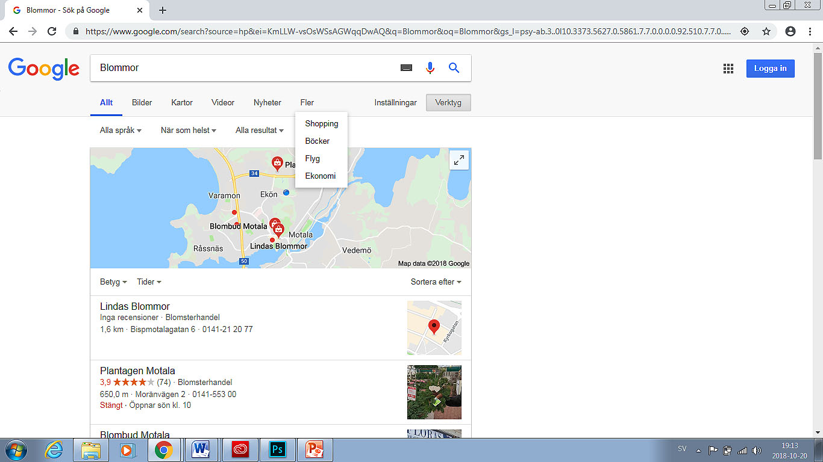
و) بیش تر (Fler) برای دیدن گزینه های بیش تر روی Fler کلیک کنید. عکس زیر را ببینید.

Slide 29
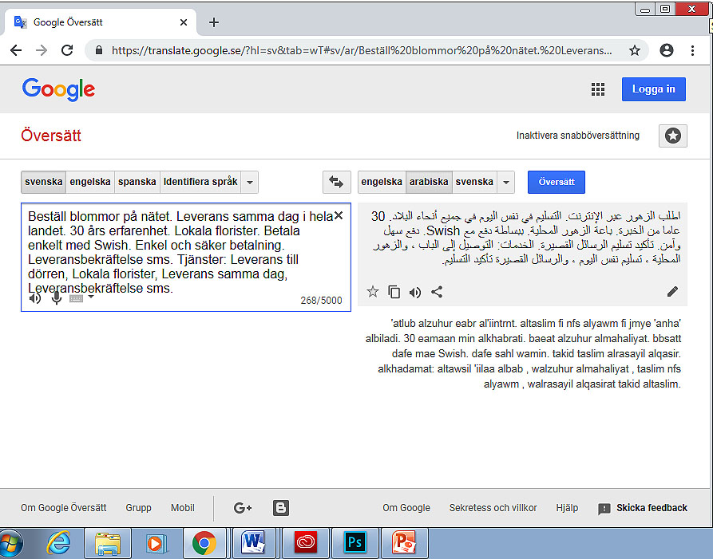
ز) ترجمه (Översätt)
برای ترجمه متن از یک زبان به یک زبان دیگر استفاده می شود.
زبانی که می خواهید آن را به زبان دیگر ترجمه کنید را انتخاب کنید.
زبان مورد نظر را انتخاب کنید.
متنی که می خواهید ترجمه کنید را وارد کنید.
اگر می خواهید به ترجمه گوش دهید، این جا را کلیک کنید.

Slide 30
ح) جی میل (Gmail)
با کلیک کردن روی Skapa ett konto در گوگل یک حساب ایمیل باز کنید.
یک حساب جی میل جدید باز کنید
اگر قبلا حساب جی میل دارید
ایمیل و گذرواژه خود را وارد کرده و کلیک کنید.

